Slide 1
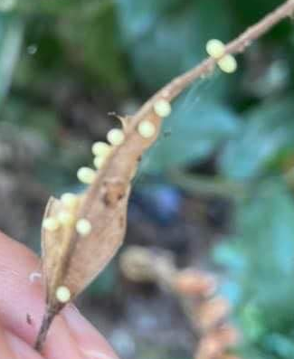
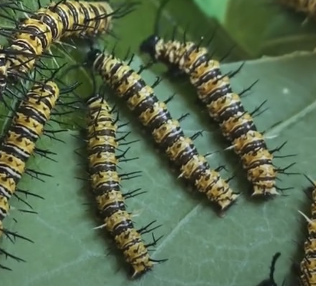
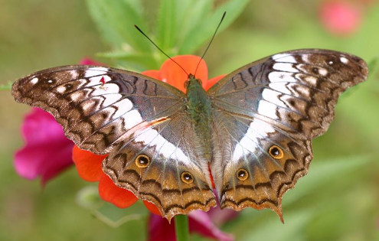
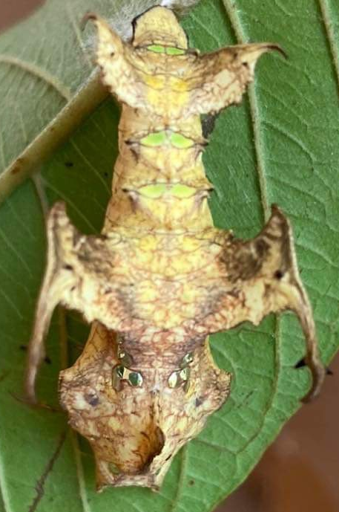
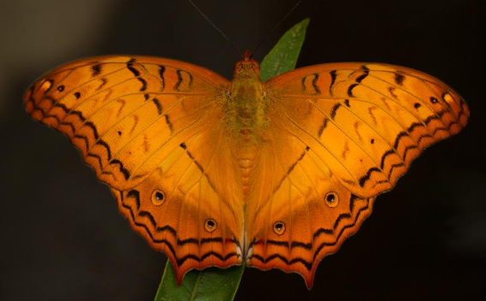
วงจรชีวิตหนอนผีเสื้อตาลหางแหลม
FB: บ้านหนอนผีเสื้อ @TheVeryHungryCaterpillarHouse
Common Cruiser Butterfly
Vindula erota erota (Fabricius, 1793)
ผีเสื้อกลางวัน
ระยะไข่
1 – 4 วัน
เมื่อหนอนฝักออกจากไข่ จะกินเปลือกไข่เป็นอาหารมื้อแรก
ระยะหนอน
20 -25 วัน
ระยะนี้หนอนจะตัวเล็กมากในระยะแรก และจะลอกคราบประมาณ 4-5 ครั้งและมีขนาดใหญ่ขึ้นเรื่อยๆ หนอนระยะสุดท้ายเจริญเต็มที่จะหยุดกินใบพืช ยึดติดกับใบหรือส่วนใดส่วนหนึ่งของกล่องด้วยเส้นใยไหม 1 จุดด้านบน ถ้าเห็นหนอนม้วนตัวเกาะนิ่งๆ ไม่ต้องไปเขี่ยหรือจับนะคะ เค้ากำลังจะเปลี่ยนรูปร่างเป็นดักแด้ เปิดปิดฝาเบาๆ ระวังอย่าให้หลุด ถ้าเส้นใยที่เข้าชักไว้เพื่อเข้าดักแด้หลุดเค้าจะหล่นบนพื้นทำให้การเข้าดักแด้ไม่สมบูรณ์ทำให้ตายได้ค่ะ
ระยะผีเสื้อ
15-30 วัน
ตอนที่ผีเสื้อออกจากดักแด้ประมาณ 1-2 ชั่วโมง อย่าเพิ่งจับผีเสื้อนะคะ ปีกเค้าจะยังเปียกอยู่ ให้เค้าตากปีก และอึของเสียออกมาก่อน จะมีของเหลวไหลออกมาในกล่อง เค้าจะเกาะอยู่นิ่งๆ เพื่อตากปีกให้แห้ง ขั้นตอนนี้สำคัญมาก ถ้าไปจับโดนปีกเค้าตอนนี้ปีกจะหักเสียหาย และทำให้เค้าบินไม่ได้ โอกาสเสียชีวิตสูงค่ะ หลังจากรอ 2-3 ชั่วโมงแล้วเปิดฝากล่องแล้วเอานิ้วแหย่ไปใกล้ๆ ตัวเค้าให้เค้าเกาะได้เลยค่ะ หลังจากนั้นก็ปล่อยเค้าออกไปตามธรรมชาติได้เลยค่ะ อย่าพยายามเลี้ยงนะคะ เพราะอาจตายได้หรือถ้าอยากจะลองให้อาหารใช้ส้ม/กล้วยผ่าครึ่ง หรือคอตตอนบัดจุ่มน้ำหวานก็ได้ค่ะ
ตัวเมีย
ระยะดักแด้
7-15 วัน
ระยะนี้หนอนจะหยุดกินอาหารแล้ว ถ้าทุกตัวเข้าดักแด้แล้ว สามารถเอาพืชอาหารที่เหลือออก และเทอึทิ้งได้เลยค่ะ ระยะนี้ไม่ต้องทำอะไรแล้วค่ะ รอระยะเวลาให้เค้าออกจากดักแด้เป็นผีเสื้อเท่านั้นค่ะ สีดักแด้จะเป็นสีเหลืองอ่อน เขียวอ่อน หรือเขียว แต่วันที่ผีเสื้อจะออกจากดักแด้สีจะเข้มขึ้นเป็นสีน้ำตาล และจะมองเห็นลายปีกชัดขึ้น หมั่นเช็คช่วงเช้าของทุกวันนะคะ
ตัวผู้
ปล. สงสัยขั้นตอนไหนสอบถามได้ทาง FB: บ้านหนอนผีเสื้อ @TheVeryHungryCaterpillarHouse
ขอให้สนุกกับการเลี้ยงนะคะ ขอบคุณลูกค้าทุกท่านมากๆ ค่ะ

